Slide 1
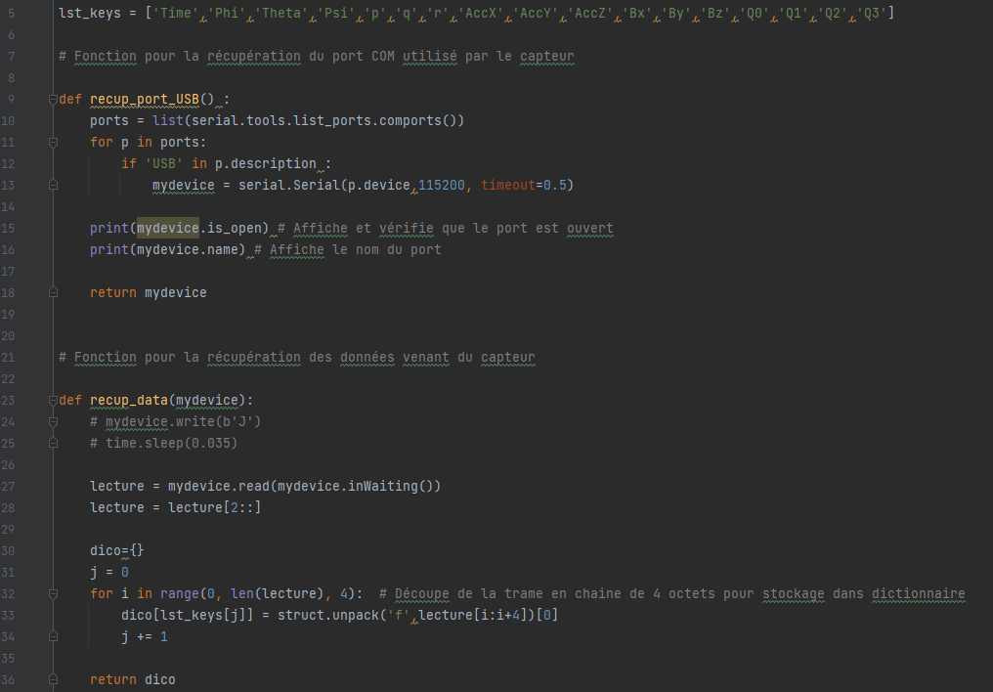
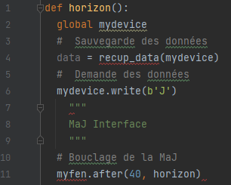
Objectifs du cahier des charges | Num
Communiquer avec la centrale et extraire toutes les données de la trame | 1
Interroger la centrale attitude à raison de 1 trame toutes les 40 ms | 2
Animer un horizon artificial à l’aide des angles d’Euler phi et theta. | 3
Ajouter un bouton “Alignement” qui envoie le caractère ‘R’ au dispositif permettant de recaler la centrale. | 4
Afficher la Valeur du cap sur l’horizon | 5
Afficher des droitzs EO et NS afin d’animer les mouvements de cap. | 6
1
2

Slide 2
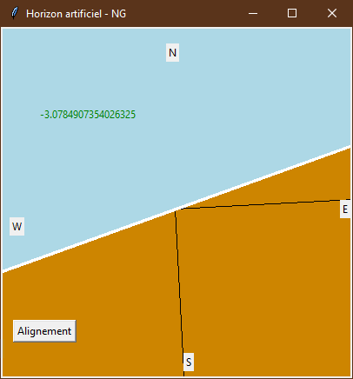
Objectifs du cahier des charges | Num
Communiquer avec la centrale et extraire toutes les données de la trame | 1
Interroger la centrale attitude à raison de 1 trame toutes les 40 ms | 2
Animer un horizon artificial à l’aide des angles d’Euler phi et theta. | 3
Ajouter un bouton “Alignement” qui envoie le caractère ‘R’ au dispositif permettant de recaler la centrale. | 4
Afficher la Valeur du cap sur l’horizon | 5
Afficher des droitzs EO et NS afin d’animer les mouvements de cap. | 6
4
3
5
6

